Slide 2
Santé / Bien être
50
Je suis d’attaque avec mon sac
24/11/2021
Tvec 85
Ecole de foot
Compétences visées : Apprendre à faire son sac et bien s’équiper
Objectifs: Apprendre à identifier les objets à mettre dans son sac de foot, selon les saisons et bien les ranger
Situations:
L’un des éducateurs vient avec un sac mais n’a pas su y mettre les bons objets ni les ranger correctement: Il faut l’aider à faire son sac !
échange avec les enfants sur les bons objets et les bonnes pratiques pour bien faire son sac de foot:
U6/U7 : identifier les bons éléments des mauvais + séparer ce qui est sale du reste
U8/U9: identifier les bons éléments des mauvais selon les saisons et la météo + séparer ce qui est sale du reste
- Réalisation d’un parcours technique en relai

Slide 3
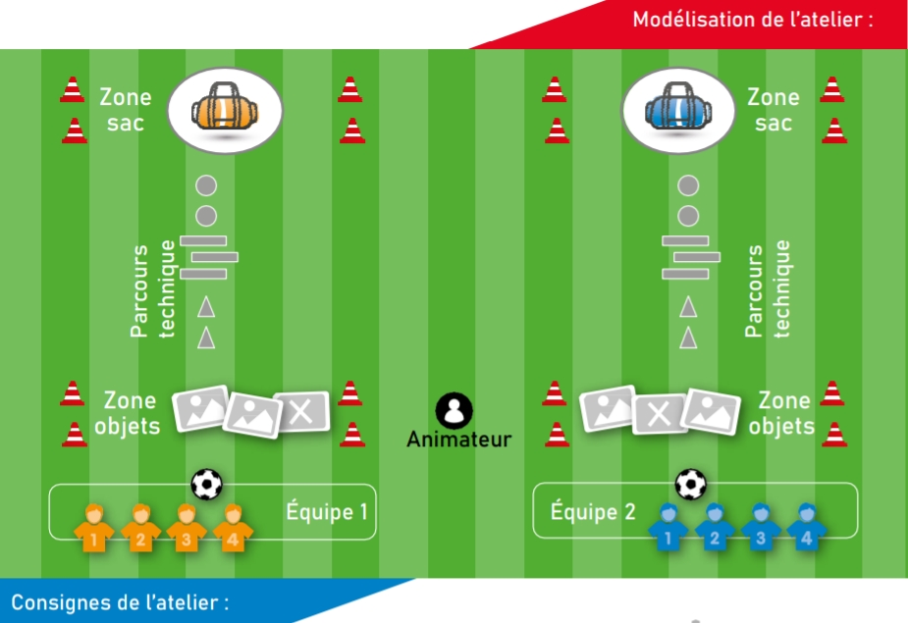
Santé / Bien être
50
Je suis d’attaque avec mon sac
24/11/2021
Tvec 85
Ecole de foot
Répartir les joueurs en 2 équipes.
• Construire 2 parcours techniques identiques en modélisant 2 zones distinctes : -la zone « objets » au milieu du parcours : dans un carton, divers objets sont présents dedans -la zone « sac » en fin de parcours : un sac de sport et un carton sont positionnés.
• Demander à chaque joueur de réaliser le parcours technique avec un ballon.
• Récupérer un objet dans le carton et le déposer dans la zone de dépôt en fin de parcours : dans le sac de sport s’il est utile, dans le carton s’il n’est pas utile
• Organiser l’atelier sous forme de relais.
• Imposer le système de notation suivant :
1 point par objet bien placé en zone de dépôt
-Malus de 1 point pour chaque « mauvais » objet dans la zone de dépôt
• Réaliser un débriefing en fin d’atelier avec les joueurs, puis faire une deuxième série pour consolider l’apprentissage
/2 terrain de Football
Encadrement souhaité : 2 personnes
Effectif idéal : 10 à 12 joueurs
Durée de l’action : 20 minutes (2 séries)
Matériel nécessaire : Objets - Sac de sport - Coupelles - Cerceaux - Cônes - Ballons - Chasubles Remarque : Possibilité de remplacer les objets par des images plastifiées. Chronométrer le parcours

Slide 4
LA VIDEO DE NOTRE ACTION
Voici le lien sur instagram
https://www.instagram.com/?utm_medium=copy_link

Slide 5
